Slide 1
আজকের ক্লাসে সকলকে স্বাগতম

Slide 2
পরিচিতি
মনির হোসেন হাওলাদার
সহকারী শিক্ষক
জুলিওকুরী উচ্চ বিদ্যালয়
পাকদী,চরমুগরিয়া,মাদারীপুর

Slide 3
পাঠ পরিচিতি
শ্রেনীঃ নবম/দশম
বিষয়ঃ ব্যবসায় উদ্যেগ
অধ্যায়ঃ তৃতীয়

Slide 4
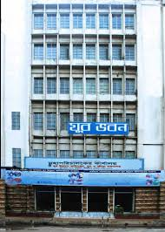
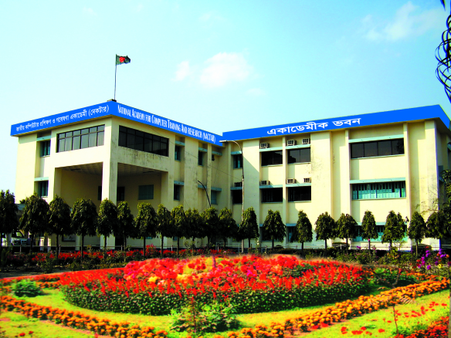
নিচের ছবিগুলো লক্ষ্য কর
কি বুঝলে ?

Slide 5
পাঠ ঘোষণা
আত্বকর্মসংস্থানে সহায়ক প্রশিক্ষণ প্রদানকারী প্রতিষ্ঠান
Training Institutes for Helping Self-employment

Slide 6
শিখনফল
এই পাঠ শেষে শিক্ষার্থীরা…………
১.আত্মকর্মসংস্থান কি তা বলতে পারবে
২.আত্মকর্মসংস্থানে সহায়ক প্রশিক্ষণ প্রদানকারী প্রতিষ্ঠানগুলো চিনতে পারবে
৩.আত্মকর্মসংস্থানে সহায়ক প্রশিক্ষণ প্রদানকারী প্রতিষ্ঠানগুলো কিভাবে আয়ের সুযোগ সৃষ্টি করে তা বর্ননা করতে পারবে
৪.আত্মকর্মসংস্থানে সহায়ক প্রশিক্ষণ প্রতিষ্ঠানগুলোর কার্যক্রম ও গুরুত্ত্ব ব্যাখ্যা করতে পারবে

Slide 7
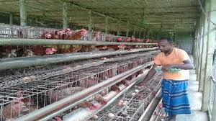
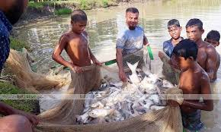
মুরগী পালন
মাছ চাষ
আত্মকর্মসংস্থান

Slide 8
আত্মকর্মসংস্থান
নিজেই নিজের কর্মসংস্থান করাকে আত্মকর্মসংস্থান বলে

Slide 9
আত্বকর্মসংস্থানে সহায়ক প্রশিক্ষণ প্রতিষ্ঠানগুলো
১.বাংলাদেশ ইনস্টিটিউট অব ম্যানেজমেন্ট
২.মহিলা বিষয়ক মন্ত্রনালয়
৩.বাংলাদেশ পল্লি উন্নয়ন বোর্ড
৪.গ্রামীন মহিলাদের কর্মসংস্থান প্রকল্প
৫.যুব প্রশিক্ষন কেন্দ্র
৬.নট্রামস

Slide 10
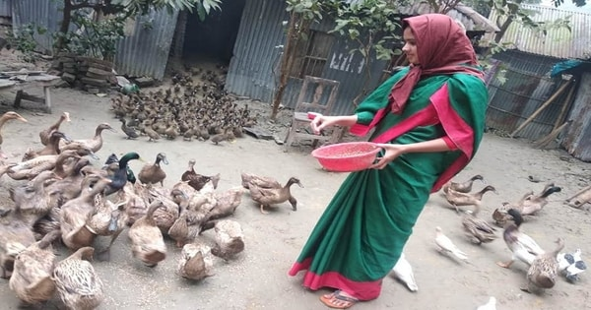
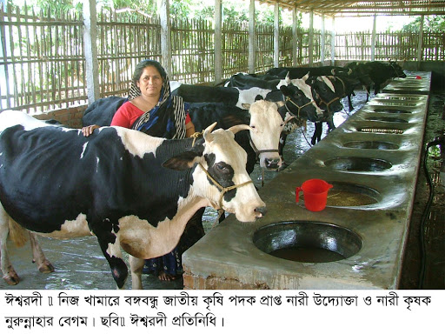
আত্মকর্মসংস্থানে সহায়ক প্রশিক্ষণ প্রদানকারী প্রতিষ্ঠানগুলোর মাধ্যমে আয়ের সুযোগ সৃষ্টি

Slide 11
আত্মকর্মসংস্থানে সহায়ক প্রশিক্ষণ প্রতিষ্ঠানগুলোর মাধ্যমে আয়ের সুযোগ
যে সমাজ ও দেশে উদ্যোক্তার সংখ্যা যত বেশী ,সে সমাজ বা দেশ অর্থনৈতিক ভাবে তত ‍উন্নত ।
বাংলাদেশে আত্মকর্মসংস্থানে সহায়তাকারী বেশ কিছু প্রতিষ্ঠান আছে ।
এ সকল প্রতিষ্ঠান ভূমিহীন ,বিত্তহীন জনগনকে আত্মকর্মসংস্থানমূলক কাজ গ্রহনে উদ্ধুদ্ধকরণ,দক্ষতা উন্নয়নের প্রশিক্ষণ দান,ক্ষুদ্র ব্রবসায় স্থাপনের জন্য ক্ষুদ্র ‍ঋণ প্রদান ,ঋণ ব্যবহার তত্ত্বাবধানে প্রভৃতি কার্যক্রমের দুস্থ লোকের আয়ের সুযোগ সৃষ্টি করছে।

Slide 12
আত্মকর্মসংস্থানে সহায়ক প্রশিক্ষণ প্রতিষ্ঠানগুলোর কার্যক্রম ও গুরুত্ত্ব

Slide 13
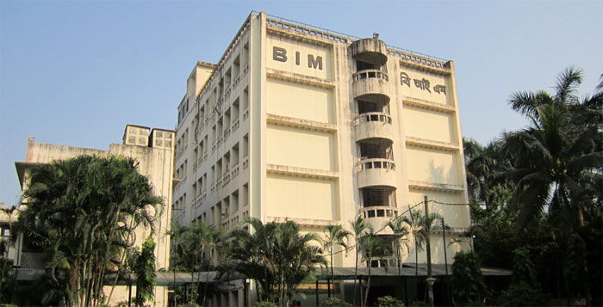

Slide 14
১.বাংলাদেশ ইনস্টিটিউট অব ম্যানেজমেন্ট
বাংলাদেশ ব্যবস্থাপনা ইনস্টিটিউট শিল্প মন্ত্রনালয়ের অধীন একটি স্বায়ত্বশাসিত প্রতিষ্ঠান ।
নির্ধিষ্ট ফি-এর মাধ্যমে এটি আত্মকর্মসংস্থান ও উদ্যোগ উন্নয়নের বিভিন্ন বিষয়ের প্রশিক্ষণ দিয়ে থাকে।
প্রধান প্রধান কর্মসূচীর মধ্যে রয়েছে ক্ষুদ্র শিল্প স্থাপন প্রক্রিয়া ও ব্যবস্থাপনা ,নতুন শিল্প প্রতিষ্ঠাকরণ ,মহিলা উদ্যোক্তা উন্নয়ন প্রভৃতি।

Slide 16
মহিলা বিষয়ক মন্ত্রনালয়
মহিলা বিষয়ক মন্ত্রনালয় মূলত মহিলাদের জন্য উন্নয়ন কর্মসূচী গ্রহন করে থাকে।
বিশেষ করে গ্রারে দুস্থ, শিক্ষিত ,আধা-শিক্ষিত মহিলাদেরকে আত্মকর্মসংস্থানের সুযোগ করে দেওয়া এর মূল উদ্যেশ্য ।
এটি উদ্যোগী মহিলাদের কারিগরি দক্ষতা উন্নয়নের লক্ষ্যে অনানুষ্ঠানিক কারিগরি ও প্রযুক্তিগত প্রশিক্ষণের ব্যবস্থা করে।

Slide 17
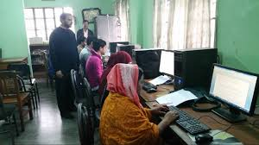

Slide 18
বাংলাদেশ পল্লি উন্নয়ন বোর্ড
বাংলাদেশ পল্লি উন্নয়ন বোর্ড বা বিআরডিবি গ্রামের দূস্থ ও ভূমিহীন নারী-পুরুষদের আত্মকর্মসংস্থানের জন্য বিভিন্ন বৃত্তিমূলক প্রশিক্ষণ দিয়ে থাকে যাতে প্রশিক্ষণ গ্রহনের পর তারা স্বাধীনভাবে একটি পেশা বেছে নিয়ে উপার্জন করতে পারে ।
দেশের সকল জেলা ওউপজেলায় বিআরডিবি কার্যক্রম বিস্তৃত।

Slide 19
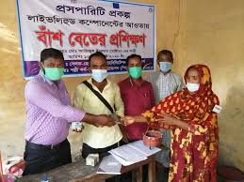
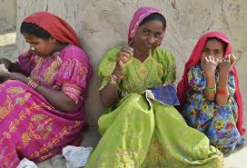
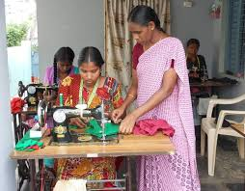

Slide 20
গ্রামীন মহিলাদের কর্মসংস্থান প্রকল্প
গ্রামীন মহিলাদের কর্মসংস্থান প্রকল্পের মাধ্যমে পল্লি অঞ্চলের মহিলাদেরকে বিভিন্ন পেশার প্রশিক্ষণ দেওয়া হয় এবং প্রশিক্ষণ শেষে তাদের মধ্যে ঋণ বিতরণ করা হয় ।
শুধুমাত্র প্রশিক্ষণ প্রাপ্তরাই ঋণ পাওয়ার যোগ্য বলে বিবেচিত হবে।

Slide 21
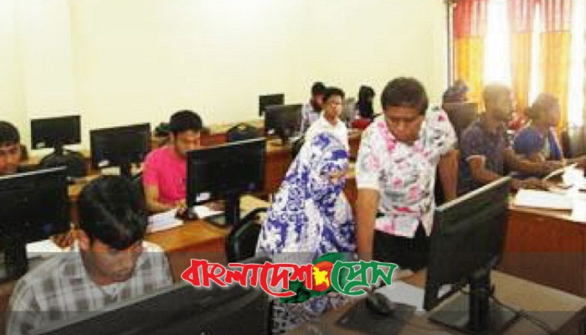

Slide 22
যুব প্রশিক্ষন কেন্দ্র
যুব প্রশিক্ষণ কেন্দ্র , যুব ও ক্রীড়া মন্ত্রনালয় কর্তৃক পরিচালিত প্রশিক্ষণ কেন্দ্র ।
দেশের প্রতিটি থানায় এর কেন্দ্র রয়েছে।
এ সকল কেন্দ্রের মাধ‌্যমে বেকার যুবক-যুবতীদের বিভিন্ন পেশার প্রশিক্ষণ দেওয়া হয়, যেমন – হাঁস মুরগীর খামার তৈরী ,মৎস‌্য চাষ, সবজি বাগান, নার্সারী করা, সেলাইয়ের কাজ, কুটির শিল্পের কাজ , কম্পি্উটার চালনা প্রভৃতি।
এ সকল বিষয়ে প্রশিক্ষণ নিয়ে শিক্ষার্থীরা আত্মকর্মসংস্থানের সুযোগ পায়।

Slide 23
নট্রামস

Slide 24
নট্রামস
নট্রামস শিক্ষা মন্ত্রনালয় কর্তৃক পরিচালিত একটি প্রতিষ্ঠান।
বিভিন্ন ধরনের কম্পিউটার প্রোগ্রামিং ও কম্পিউটার চালনা শিক্ষা দেওয়াই এর প্রধান কাজ।
এ প্রতিষ্ঠান থেকে প্রশিক্ষন গ্রহন করেও বহু শিক্ষিত বেকার যুবক-যুবতী আত্মকর্মসংস্থানের সুযোগ করে নিয়েছে।

Slide 25
একক কাজ
নট্রামস কোন মন্ত্রনালয়ের অধীনে?
কোন প্রকল্পে প্রশিক্ষণ শেষে ঋণ দেওয়া হয়?
বিআরডিবি এর পূর্ণরুপ কি?

Slide 26
দলীয় কাজ
১.আত্মকর্মসংস্থানের ক্ষেত্র গুলো লিখ?
২.মহিলা বিষয়ক মন্ত্রনালয়ের দুটি কাজ লেখ?

Slide 27
বাড়ির কাজ
আত্মকর্মসংস্থানে সহায়ক প্রশিক্ষণ প্রদানকারী প্রতিষ্ঠানগুলোর নাম ও প্রত‌্যেক প্রতিষ্ঠানের দুটি করে কাজ লিখে আনবে ?

Slide 28
সকলকে অসংখ‌্য ধন‌্যবাদ

